Slide 1
資料處理、主機及網站代管服務業(6312) 線上影音串流服務

Slide 2
01
前言
02
市場結構
目錄 Contents
03
五力分析
04
產業生態

Slide 3
05
策略群組
06
產品生命週期
目錄 Contents
07
期末總結

Slide 4
01
前言

Slide 5

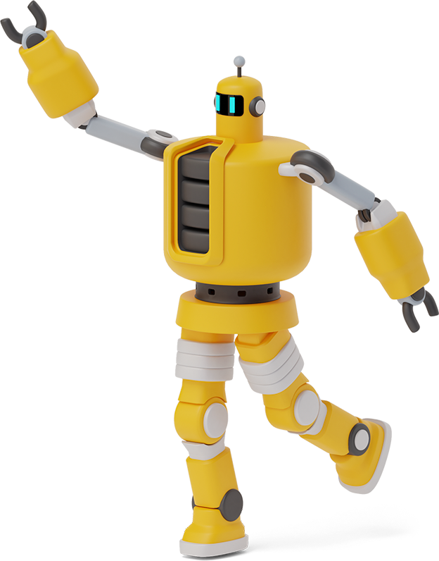
組員名稱：
商資三甲 C109193104 鄭怡芳
商資三甲 C109193110 張珈薰
選擇產業：
1.大類：出版影音及資通訊業(J)
2.中類：資訊服務業(63)
3.小類：入口網站經營、資料處理、主機及網站代管服務業(631)
4.細類：資料處理、主機及網站代管服務業(6312)
討論過程：
因為我們都是對資訊有興趣，而且大學也讀資管系，所以就想做跟資訊類有關的產業分析。而資訊類的應用方面太廣泛，加上近期課堂內容收穫許多，想從細類的參考經濟活動選出一項產業來探討，因此我們選擇「線上影音串流服務」。
參考來源:
https://mobile.stat.gov.tw/StandardIndustrialClassificationContent.aspx?RID=11&PID=NjMxMg==&Level=4

Slide 6
02
市場結構

Slide 7


市場結構-獨佔性廠商
我們將 YouTube 當作線上影音串流服務的龍頭，它的存在絲毫不影響近年來各個影音串流平台的興起，因此我們認為是獨佔性廠商。
學派-哈佛學派
因為近年來影音平台的廣告越來越多，且幾乎所有客群都不喜愛等待廣告，因此影音平台就開始推出儲值就不用等廣告的方案。所以我們認為這類產業是哈佛學派。

Slide 8






產業內各平台分布區域
平台名稱 | 較多人使用的區域
YouTube | 全球
Twitch | 全球
Netflix | 全球
巴哈姆特動漫瘋 | 台灣
Disney+ | 全球
嗶哩嗶哩 | 中國
TikTok | 全球

Slide 9
主要特色服務或產品
平台名稱 | 特色服務 | 價格區間
YouTube | 影片、直播、短影音 | 免費~至少每月179新台幣
Twitch | 直播、記錄檔 | 免費~至少每月4.99美
Netflix | 電影、美劇、原創影片 | 至少每月270~390新台幣
巴哈姆特動漫瘋 | 專播動漫影片、可投彈幕 | 99新台幣/30天、297新台幣/90天、594新台幣/180天、1089新台幣/360天
Disney+ | 專播Disney系列影片 | 每月270新台幣
嗶哩嗶哩 | 影片、直播、可投彈幕 | 每月25人民幣
TikTok | 短影音、直播 | 免費
Notes:
Twitch https://www.twitch.tv/creatorcamp/zh-tw/get-rewarded/bits-and-subscriptions/

Slide 10
產品的需求彈性、需求成長性、訂單波動性、購買模式
平台名稱 | 需求彈性 | 需求成長性 | 訂單波動性 | 購買模式
YouTube | 低 | 中 | 低 | 虛擬
Twitch | 中 | 低 | 低 | 虛擬
Netflix | 高 | 中 | 高 | 虛擬
巴哈姆特動漫瘋 | 低 | 低 | 低 | 虛擬
Disney+ | 高 | 中 | 高 | 虛擬
嗶哩嗶哩 | 低 | 低 | 高 | 虛擬
TikTok | 低 | 中 | 低 | 虛擬

Slide 11



垂直整合化 Netflix
多角化經營
Netflix
多角化經營失敗案例
YouTube

Slide 12
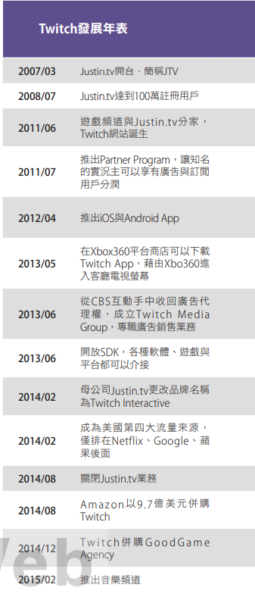
各廠商的廣告形式、產品開發的歷程
平台名稱 | 廣告形式 | 開發歷程
YouTube | 網路廣告、電視廣告、廣播廣告 | 成熟期，早期被google收購前，營收模式是以網路廣告為主。
Twitch | 網路廣告、社群廣告、交通廣告 | 成熟期，前身為綜合影音平台Justin.tv，後來被Amazon收購。

Slide 13
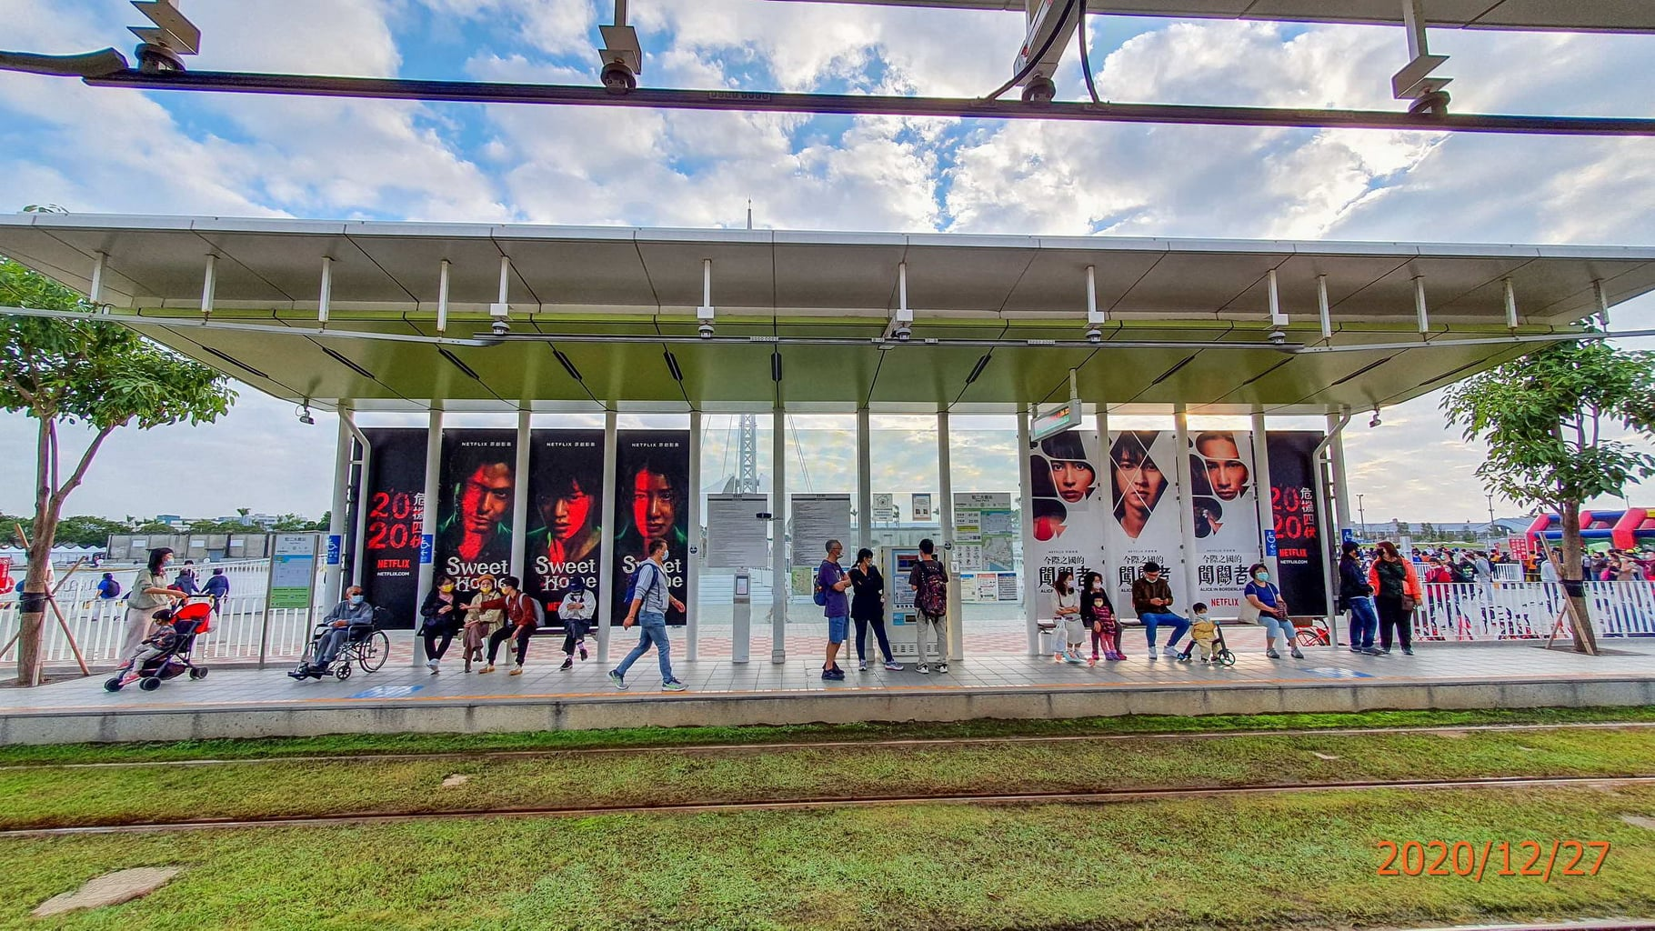
各廠商的廣告形式、產品開發的歷程
平台名稱 | 廣告形式 | 開發歷程
Netflix | 社群廣告、網路廣告、交通廣告 | 成熟期，藉由YouTube串流平台的發展開始，而影響到Netflix由租片轉線上的改變。

Slide 14
各廠商的廣告形式、產品開發的歷程
平台名稱 | 廣告形式 | 開發歷程
巴哈姆特動漫瘋 | 網頁廣告、社群廣告 | 成熟期，直到2021年仍是台灣用戶的人氣平台。
Disney+ | 網路廣告、電視廣告 | 成長期，使用人數不斷增加，直到2021年用戶數突破1億人次。
嗶哩嗶哩 | 海報廣告、社群廣告、包裝廣告 | 成熟期，於2009開創網站，兩年後不斷爭取資金壯大，於2018年在美股上市。
TikTok | 網路廣告、社群廣告 | 成長期，發現年輕人喜歡以拍照的方式記錄生活，漸漸發展出以短影片著名的「抖音」。
Notes:
TikTok廣告形式: https://www.thenewslens.com/article/166795

Slide 15
各廠商的股價、月收入或年收入、其他可衡量廠商績效的數據
平台名稱 | 股價(以下股價紀錄於2022/10/6) | 月收、年收、其他可衡量廠商績效的數據
YouTube | 101.43(GOOP) | 目前市值16.5億美元。
Twitch | 113.67(NASDAQ: AMZN) | 目前市值1,659,309.46(百萬美元)。
Netflix | 236.73(NASDAQ:NFLX) | 目前市值77,690.19 (百萬美元)
巴哈姆特動漫瘋 | 股票未上市 | 資本總額100,000,000(元)
Disney+ | 100.8(DISP) | 目前市值244,281.96 (百萬美元)
嗶哩嗶哩 | 16.75(嗶哩嗶哩彈幕網) | 目前市值53.90億(美金)
TikTok | 股票未上市 | 目前市值590億(美金)
Notes:
市值: https://www.above.tw/after/UsPro/%E7%BE%8E%E8%82%A1-%E5%B8%82%E5%80%BC%E9%81%B8%E8%82%A1
TikTok市值: https://brandirectory.com/rankings/global/
巴哈姆特動漫瘋
https://www.findcompany.com.tw/%E6%97%BA%E6%99%AE%E7%B6%B2%E8%B7%AF%E8%B3%87%E8%A8%8A%E8%82%A1%E4%BB%BD%E6%9C%89%E9%99%90%E5%85%AC%E5%8F%B8

Slide 16
03
五力分析

Slide 17

五力分析-潛在進入者的威脅
經濟規模障礙
高
專利保護程度
低
品牌保護程度
高
轉換成本程度
中
資產專屬程度
低
產業的政府政策態度為都支持設立OTT專法，保障在地業者。
Notes:
市值: https://www.above.tw/after/UsPro/%E7%BE%8E%E8%82%A1-%E5%B8%82%E5%80%BC%E9%81%B8%E8%82%A1
TikTok市值: https://brandirectory.com/rankings/global/
巴哈姆特動漫瘋
https://www.findcompany.com.tw/%E6%97%BA%E6%99%AE%E7%B6%B2%E8%B7%AF%E8%B3%87%E8%A8%8A%E8%82%A1%E4%BB%BD%E6%9C%89%E9%99%90%E5%85%AC%E5%8F%B8

Slide 18
五力分析-替代品的威脅
電影院
電視
社群平台
替代品
Notes:
市值: https://www.above.tw/after/UsPro/%E7%BE%8E%E8%82%A1-%E5%B8%82%E5%80%BC%E9%81%B8%E8%82%A1
TikTok市值: https://brandirectory.com/rankings/global/
巴哈姆特動漫瘋
https://www.findcompany.com.tw/%E6%97%BA%E6%99%AE%E7%B6%B2%E8%B7%AF%E8%B3%87%E8%A8%8A%E8%82%A1%E4%BB%BD%E6%9C%89%E9%99%90%E5%85%AC%E5%8F%B8

Slide 19
五力分析-替代品的威脅
所選產業的替代品價格區間。
替代產業 | 價格區間 | CP值
電影院 | 2D:$200~$650 | 中
電視 | 硬體設備 8千~20萬左右 第四台月費 1.鳳信 $510/月 2.中華電信MOD $89/月、 新機安裝費 $200 | 低
社群平台 | $0 | 高
Notes:
市值: https://www.above.tw/after/UsPro/%E7%BE%8E%E8%82%A1-%E5%B8%82%E5%80%BC%E9%81%B8%E8%82%A1
TikTok市值: https://brandirectory.com/rankings/global/
巴哈姆特動漫瘋
https://www.findcompany.com.tw/%E6%97%BA%E6%99%AE%E7%B6%B2%E8%B7%AF%E8%B3%87%E8%A8%8A%E8%82%A1%E4%BB%BD%E6%9C%89%E9%99%90%E5%85%AC%E5%8F%B8

Slide 20

五力分析-替代品的威脅
轉換成本
可能性
威脅程度
硬體設備、電影票、第四台月費
中
電視、電影院：低
社群平台：中
Notes:
市值: https://www.above.tw/after/UsPro/%E7%BE%8E%E8%82%A1-%E5%B8%82%E5%80%BC%E9%81%B8%E8%82%A1
TikTok市值: https://brandirectory.com/rankings/global/
巴哈姆特動漫瘋
https://www.findcompany.com.tw/%E6%97%BA%E6%99%AE%E7%B6%B2%E8%B7%AF%E8%B3%87%E8%A8%8A%E8%82%A1%E4%BB%BD%E6%9C%89%E9%99%90%E5%85%AC%E5%8F%B8

Slide 21
五力分析-買方的議價能力
產業的客戶的集中度低，所有人都會用影音平台。
產業的單一客戶的普遍採購量中。
產業的客戶轉換去向別人採購的成本為低。
替代本產業產品的商品有：電視、電影院、社群平台。
Netflix、Disney+自行找上游批貨買貨的可能性高，其餘皆為低。
❖ Netflix、Disney+直接向上游發展的可能性低，其餘皆為高。
產業的品牌知名度高，知名品牌有：YouTube、Twitch、Netflix、Disney+、TikTok。
產業的產品屬於非必需品，客戶會因為景氣不好而選擇不購買Netflix、Disney+。其餘影音平台皆不受景氣影響。
低

Slide 22
五力分析-供應商議價能力
產業供應商的集中度只有Disney+較高，其餘皆為低。
產業轉換去向別的供應商採購原物料、零件或設備的成本高。
❖ Disney+向下游發展的可能性高，其餘皆為低。
Netflix：中。
Disney+：低。
其餘影音平台皆無須購買版權。
Notes:
市值: https://www.above.tw/after/UsPro/%E7%BE%8E%E8%82%A1-%E5%B8%82%E5%80%BC%E9%81%B8%E8%82%A1
TikTok市值: https://brandirectory.com/rankings/global/
巴哈姆特動漫瘋
https://www.findcompany.com.tw/%E6%97%BA%E6%99%AE%E7%B6%B2%E8%B7%AF%E8%B3%87%E8%A8%8A%E8%82%A1%E4%BB%BD%E6%9C%89%E9%99%90%E5%85%AC%E5%8F%B8

Slide 23
五力分析-業內競爭
產業屬於『穩定型產業』。
產業的廠商集中度低。
產業內，Youtube提供較多元的產品且較受歡迎的有：影片、短影音、直播、社群貼文、會員制度。
產業內Disney+、Netflix退出障礙高，其餘皆為中。
7.6%
7.6%
1.9%
中
市占率
Notes:
市值: https://www.above.tw/after/UsPro/%E7%BE%8E%E8%82%A1-%E5%B8%82%E5%80%BC%E9%81%B8%E8%82%A1
TikTok市值: https://brandirectory.com/rankings/global/
巴哈姆特動漫瘋
https://www.findcompany.com.tw/%E6%97%BA%E6%99%AE%E7%B6%B2%E8%B7%AF%E8%B3%87%E8%A8%8A%E8%82%A1%E4%BB%BD%E6%9C%89%E9%99%90%E5%85%AC%E5%8F%B8

Slide 24
04
產業生態

Slide 25
產業生態
偏向『K策略』 。
❖ 【專才型】的業者為巴哈姆特動漫瘋。
創新變化出特色產品的公司有：YouTube、Netflix、Twitch、TikTok。
產業的演化的歷程。
影片
直播
短影音
社群貼文
YouTube
Notes:
市值: https://www.above.tw/after/UsPro/%E7%BE%8E%E8%82%A1-%E5%B8%82%E5%80%BC%E9%81%B8%E8%82%A1
TikTok市值: https://brandirectory.com/rankings/global/
巴哈姆特動漫瘋
https://www.findcompany.com.tw/%E6%97%BA%E6%99%AE%E7%B6%B2%E8%B7%AF%E8%B3%87%E8%A8%8A%E8%82%A1%E4%BB%BD%E6%9C%89%E9%99%90%E5%85%AC%E5%8F%B8

Slide 26
05
策略群組

Slide 27


策略群組
【功能】差異
【事業層次】差異
【整體公司層次】差異
產
Disney+、Netflix
銷
Disney+、Netflix
發
Netflix
會員制
Disney+、Netflix
免費觀看
其餘影音平台
垂直整合-Disney+
影片自產自銷
水平整合-Netflix
發展手遊產業
v
Notes:
市值: https://www.above.tw/after/UsPro/%E7%BE%8E%E8%82%A1-%E5%B8%82%E5%80%BC%E9%81%B8%E8%82%A1
TikTok市值: https://brandirectory.com/rankings/global/
巴哈姆特動漫瘋
https://www.findcompany.com.tw/%E6%97%BA%E6%99%AE%E7%B6%B2%E8%B7%AF%E8%B3%87%E8%A8%8A%E8%82%A1%E4%BB%BD%E6%9C%89%E9%99%90%E5%85%AC%E5%8F%B8

Slide 28

策略群組
Netflix主打「方便」、「可選」、「有價值」為策略核心
YouTube及Twitch皆可以跟主播進行互動
YouTube及Netflix的影片皆能到4K畫質
Disney+全齡層都適合觀看
Disney+可以選擇喜歡的迪士尼人物當頭像
可透過YouTube捐款給非營利機構
Netflix影片結合SDGS(永續發展目標)
效率
樂趣
策略面向
卓越
成功
尊敬
美感
美德
Notes:
市值: https://www.above.tw/after/UsPro/%E7%BE%8E%E8%82%A1-%E5%B8%82%E5%80%BC%E9%81%B8%E8%82%A1
TikTok市值: https://brandirectory.com/rankings/global/
巴哈姆特動漫瘋
https://www.findcompany.com.tw/%E6%97%BA%E6%99%AE%E7%B6%B2%E8%B7%AF%E8%B3%87%E8%A8%8A%E8%82%A1%E4%BB%BD%E6%9C%89%E9%99%90%E5%85%AC%E5%8F%B8

Slide 29
策略群組
YouTube
Netflix
TikTok
品牌
Twitch
Disney+
嗶哩嗶哩
巴哈姆特動漫瘋
使用率低
使用率高
Notes:
市值: https://www.above.tw/after/UsPro/%E7%BE%8E%E8%82%A1-%E5%B8%82%E5%80%BC%E9%81%B8%E8%82%A1
TikTok市值: https://brandirectory.com/rankings/global/
巴哈姆特動漫瘋
https://www.findcompany.com.tw/%E6%97%BA%E6%99%AE%E7%B6%B2%E8%B7%AF%E8%B3%87%E8%A8%8A%E8%82%A1%E4%BB%BD%E6%9C%89%E9%99%90%E5%85%AC%E5%8F%B8

Slide 30
策略群組
移動障礙
YouTube
Netflix
TikTok
品牌
Twitch
Disney+
嗶哩嗶哩
巴哈姆特動漫瘋
使用率低
使用率高
Notes:
市值: https://www.above.tw/after/UsPro/%E7%BE%8E%E8%82%A1-%E5%B8%82%E5%80%BC%E9%81%B8%E8%82%A1
TikTok市值: https://brandirectory.com/rankings/global/
巴哈姆特動漫瘋
https://www.findcompany.com.tw/%E6%97%BA%E6%99%AE%E7%B6%B2%E8%B7%AF%E8%B3%87%E8%A8%8A%E8%82%A1%E4%BB%BD%E6%9C%89%E9%99%90%E5%85%AC%E5%8F%B8

Slide 31
產品 生命週期
06

Slide 32
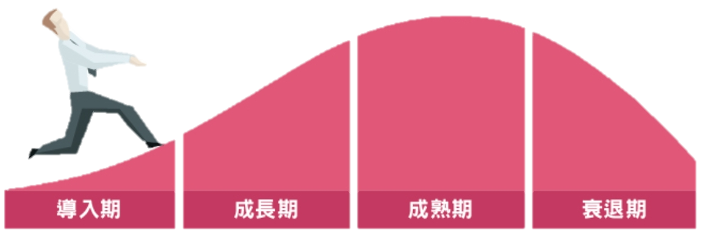
產品生命週期
Notes:
市值: https://www.above.tw/after/UsPro/%E7%BE%8E%E8%82%A1-%E5%B8%82%E5%80%BC%E9%81%B8%E8%82%A1
TikTok市值: https://brandirectory.com/rankings/global/
巴哈姆特動漫瘋
https://www.findcompany.com.tw/%E6%97%BA%E6%99%AE%E7%B6%B2%E8%B7%AF%E8%B3%87%E8%A8%8A%E8%82%A1%E4%BB%BD%E6%9C%89%E9%99%90%E5%85%AC%E5%8F%B8

Slide 33
07
期末總結

Slide 34
評分：
五力分析 | 分數 | 總平均
潛在進入者威脅 | 4 | 5
替代品的威脅 | 6
買方的議價能力 | 6
供應商議價能力 | 5
業內競爭 | 4
對於我們來說，替代品的威脅和買方的議價能力，在「串流平台」市場上，我們有利去抗衡。反倒是業內競爭與潛在進入者的威脅，需要思考應對方法，才有利在這個市場上持續生存。
Notes:
市值: https://www.above.tw/after/UsPro/%E7%BE%8E%E8%82%A1-%E5%B8%82%E5%80%BC%E9%81%B8%E8%82%A1
TikTok市值: https://brandirectory.com/rankings/global/
巴哈姆特動漫瘋
https://www.findcompany.com.tw/%E6%97%BA%E6%99%AE%E7%B6%B2%E8%B7%AF%E8%B3%87%E8%A8%8A%E8%82%A1%E4%BB%BD%E6%9C%89%E9%99%90%E5%85%AC%E5%8F%B8

Slide 35
適合發展的位置：
YouTube
Netflix
TikTok
品牌
Twitch
Disney+
自己
嗶哩嗶哩
巴哈姆特動漫瘋
使用率低
使用率高
Notes:
市值: https://www.above.tw/after/UsPro/%E7%BE%8E%E8%82%A1-%E5%B8%82%E5%80%BC%E9%81%B8%E8%82%A1
TikTok市值: https://brandirectory.com/rankings/global/
巴哈姆特動漫瘋
https://www.findcompany.com.tw/%E6%97%BA%E6%99%AE%E7%B6%B2%E8%B7%AF%E8%B3%87%E8%A8%8A%E8%82%A1%E4%BB%BD%E6%9C%89%E9%99%90%E5%85%AC%E5%8F%B8

Slide 36
是否適合投入：
適合。
在以前科技還沒那麼發達的時候，大家的休閒活動不外乎就是出門踏青、與朋友聚餐、看電影等等。 但現在3C科技越來越進步，人們對這類產品的依賴性也越來越高，休閒活動也從往外跑逐漸轉為在家宅。「串流影音平台」，就是近年來人們熱愛的程式，且像Netflix、Disney+這兩類提供其他影音平台看不到的影片，熱度更高。因此我們認為，「影音串流技術」是適合投入的產業。
我們也建議，未來「影音串流技術」可與遊戲產業異業結盟，推出跟影片劇情有相關性的遊戲。讓看完影片意猶未盡的觀眾們，可以玩手遊過過癮。
Notes:
市值: https://www.above.tw/after/UsPro/%E7%BE%8E%E8%82%A1-%E5%B8%82%E5%80%BC%E9%81%B8%E8%82%A1
TikTok市值: https://brandirectory.com/rankings/global/
巴哈姆特動漫瘋
https://www.findcompany.com.tw/%E6%97%BA%E6%99%AE%E7%B6%B2%E8%B7%AF%E8%B3%87%E8%A8%8A%E8%82%A1%E4%BB%BD%E6%9C%89%E9%99%90%E5%85%AC%E5%8F%B8

Slide 37
結束 End

